Slide 1
EasyData: автоматизация работы полевого персонала
Денис Слабаков

Slide 2
План доклада
1
Автоматизация полевого персонала
2
Примеры использования EasyData
3
Демонстрация
4
Ответы на вопросы

Slide 3

Автоматизация полевого персонала
1

Slide 4

Внедрение технологии
Проблема №1
EasyData
Как правило, решения по автоматизации
сложные по функционалу
дорогостоящие и длительные по времени внедрения и адаптации персонала
Графический интерфейс drag&drop позволяет неискушенным в технологиях пользователям создавать анкеты любой сложности без затрат на программирование
Простота использования системы значительно снижает затраты на обучение полевого персонала
BYOD

Slide 5
Качество мобильного Интернета
Проблема №2
EasyData
Проблема №2
EasyData
Мобильное приложение EasyData размером менее 3Мб. Его всегда можно загрузить в зоне невысокой доступности Интернет
Заполнить анкету и сохранить данные можно в оффлайн-режиме, затем отправить их при подключении к Интернет
Нестабильное подключение и низкая скорость мобильного Интернета усложняет установку и использование мобильного приложения

Slide 6
Достоверность информации
Проблема №3
EasyData
Проблема №2
EasyData
Нет гарантии, что задание выполнено добросовестно - в нужное время, по нужному адресу - а не лежа на диване ☹
Приложение позволяет ставить геометку, показывающую местоположение и маршрут передвижения сотрудника во время выполнения задания
Временная метка (time stamp) позволяет отмечать время начала и окончания заполнения анкеты

Slide 7
Защита информации
Проблема №4
EasyData
Проблема №2
EasyData
Данные, собранные полевым персоналом, являются интеллектуальной собственностью компании. Вмешательство в канал передачи и хищение информации напрямую влияет на снижение прибыли компании
Безопасность системы обеспечивается шифрованием данных и использованием инфраструктуры информационной безопасности платформы Google App Engine
Данные, передаваемые между мобильными устройствами и веб-системой, всегда шифруются с помощью технологии Secure Socket Layers (SSL3)

Slide 8



Системные требования
Браузеры
Firefox версии 4 +
Chrome версии 4 +
Safari версии 4 +
IE версии 9 +
Apple iOS
Apple iOS версии 4.0 +
Подключение к Интернету через
сеть сотовой связи или Wi-Fi
Минимум 2 ГБ свободного места.
Google Android
Android OS версии 2.1 +
Подключение к Интернету через
сеть сотовой связи или Wi-Fi
Минимум 2 Гб свободного
места на SD-карте.

Slide 9
2
Примеры использования EasyData

Slide 10
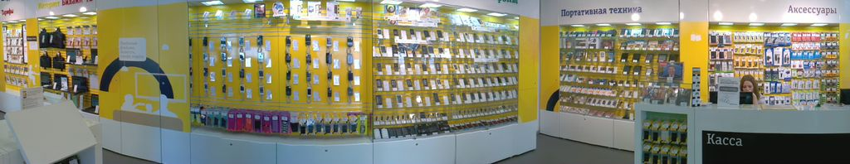
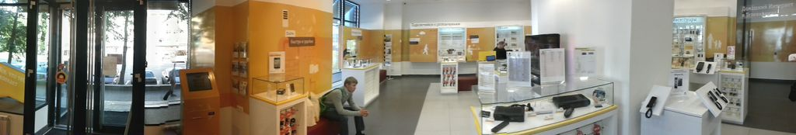
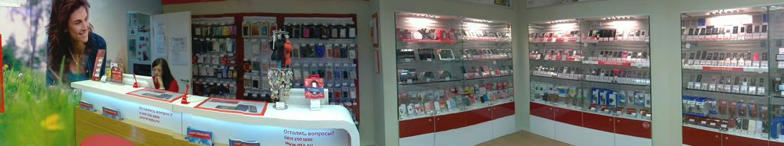
Аудит розничных точек силами сотрудников компании

Slide 11

Автоматизация работы промоутеров
2001
2002
2003
2004

Slide 12
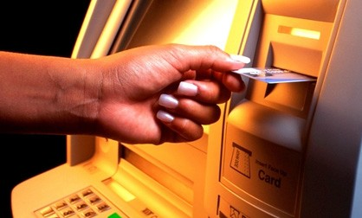
Технический/маркетинговый аудит платежных терминалов/банкоматов

Slide 13
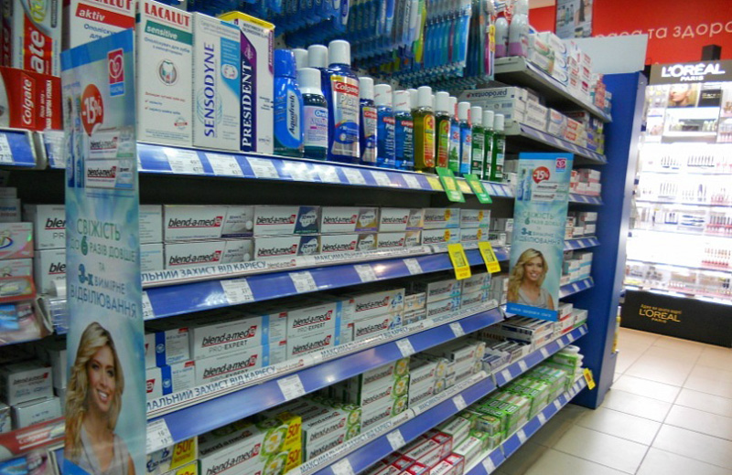
Контроль выкладки промо-материалов в точках продаж

Slide 14
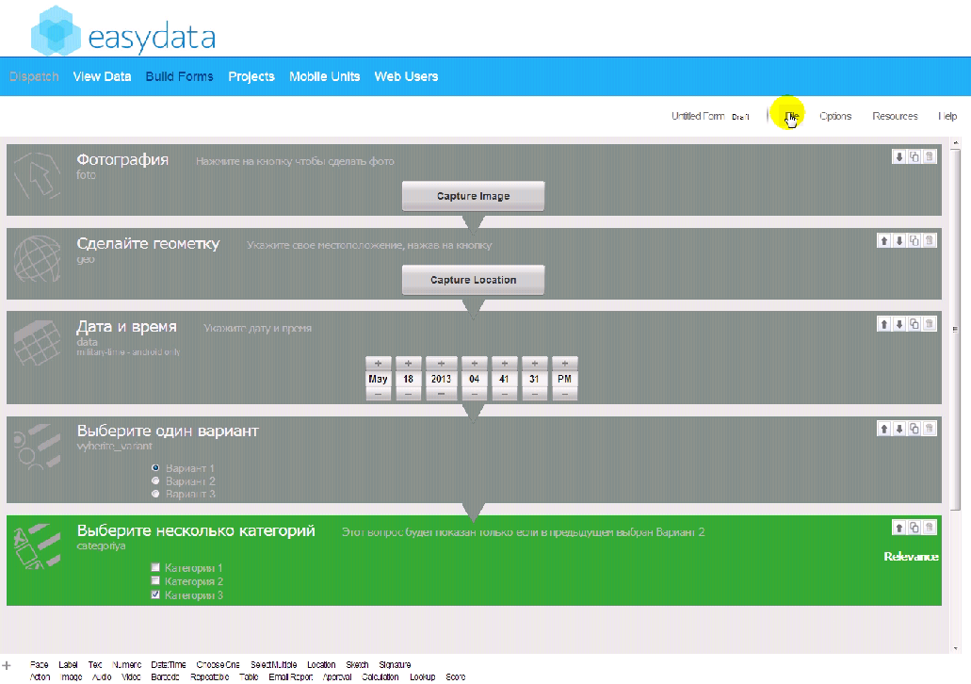
3
Демонстрация

Slide 15
Подробнее о EasyData http://easydata.me Напишите нам info@easydata.me
Спасибо за внимание!

